Slide 1
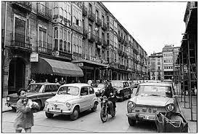
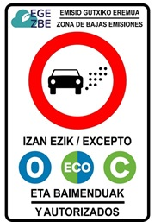
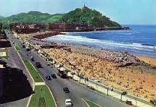

ZBE EN EUSKADI

Slide 2
¿Que son las ZBE?
La ley europea 7/2021 de cambio climático y transición energética obliga a los municipios de más de 50.000 habitantes a que adopten medidas para reducir las emisiones derivadas de la movilidad.
En el caso de las capitales vascas, se han elaborado planes de implantación plurianuales en fases que ya han comenzado a implementarse en el último año
BILBAO - 15/06/2024
DONOSTIA - 01/01/2025
GASTEIZ - 15/09/2025

Slide 3
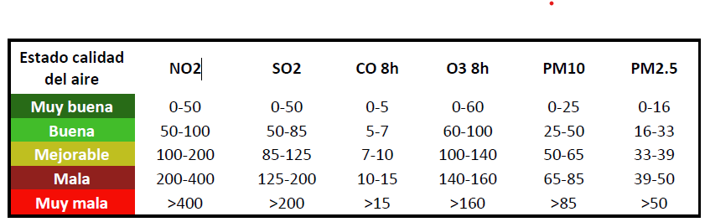
ICA – Indices Calidad Aire
Dióxido de azufre (SO₂)
Óxidos de nitrógeno (NO y NO₂)
Ozono troposférico (O₃)
Monóxido de carbono (CO)
Benceno (C₆H₆)
Partículas en suspensión (PM₁₀ y PM₂,₅)
Red de Control de Calidad del Aire

Slide 4
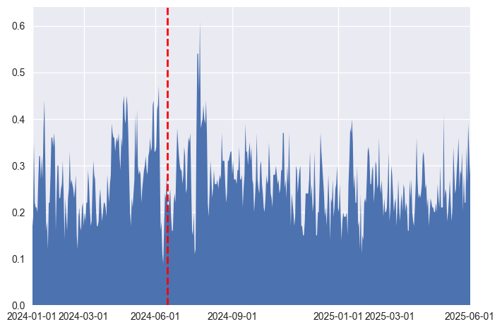
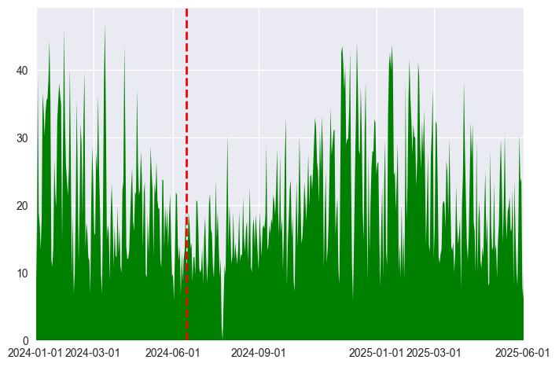
¿Se han reducido los ICA en las ZBE?
BILBAO – ICA CO
BILBAO – ICA NO2

Slide 5
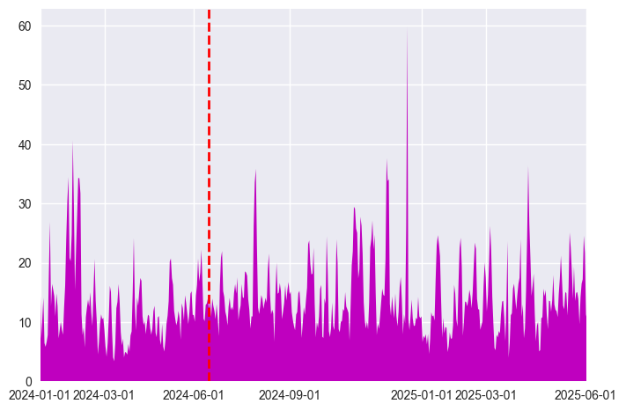
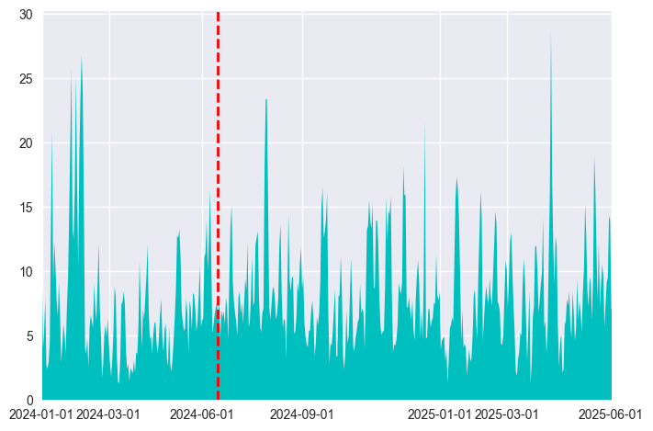
¿Se han reducido los ICA en las ZBE?
BILBAO – ICA PM10
BILBAO – ICA PM2,5

Slide 6
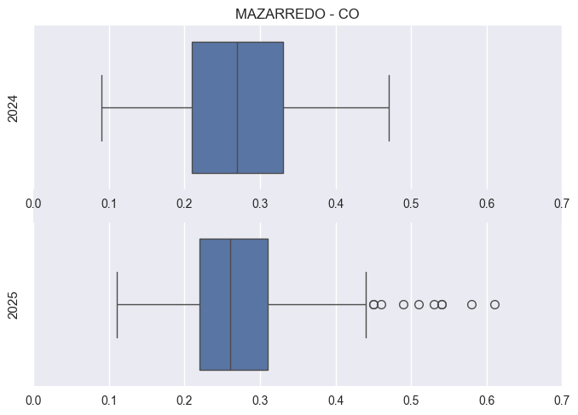
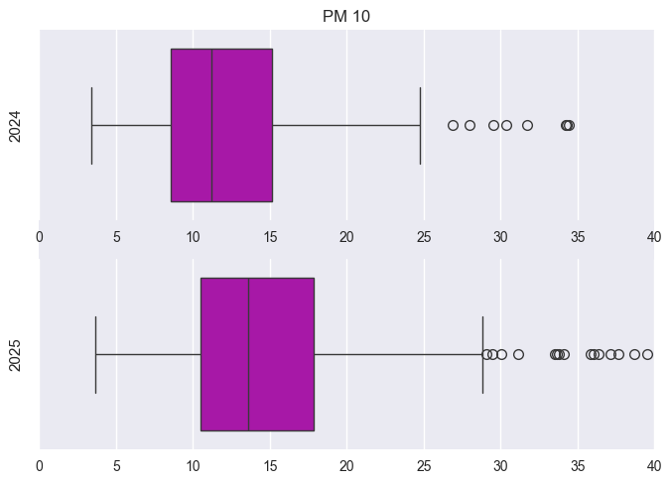
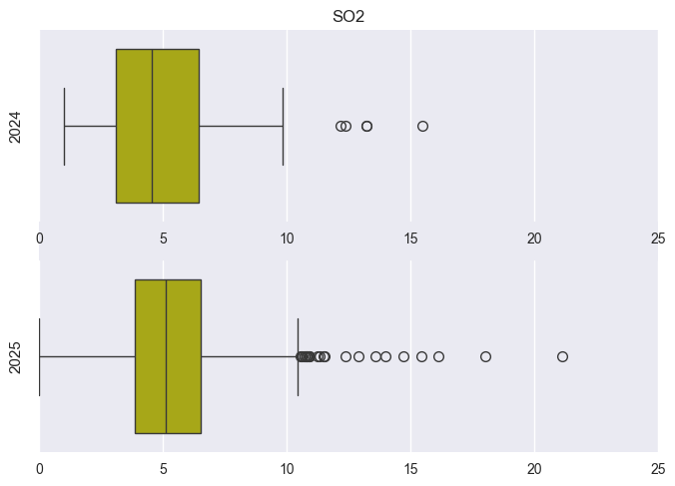
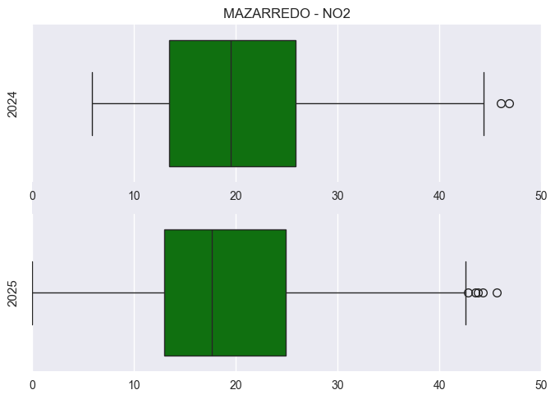
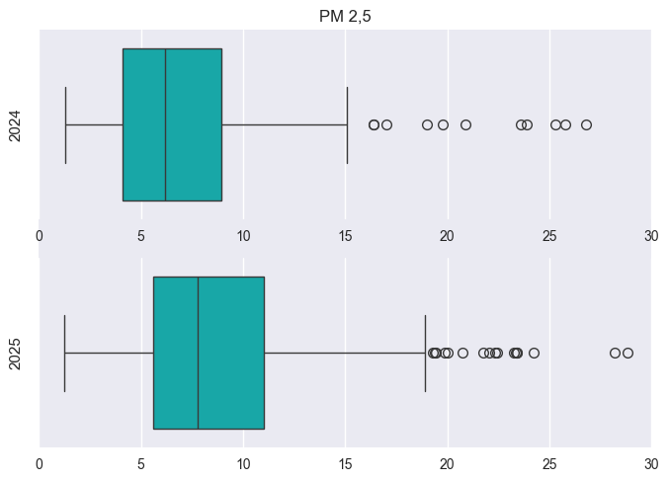
¿Se han reducido los ICA en las ZBE?
Est. MAZARREDO
(BILBAO)

Slide 7
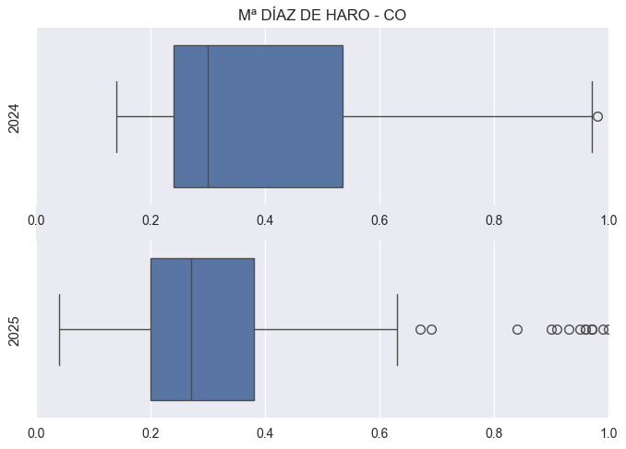
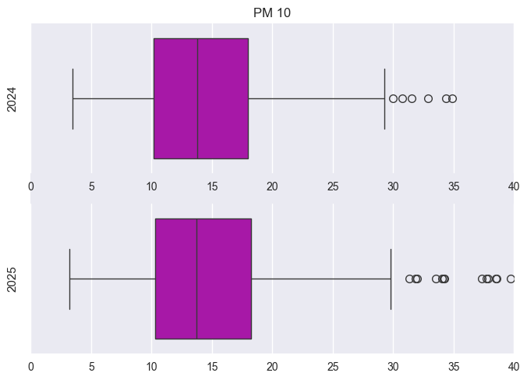
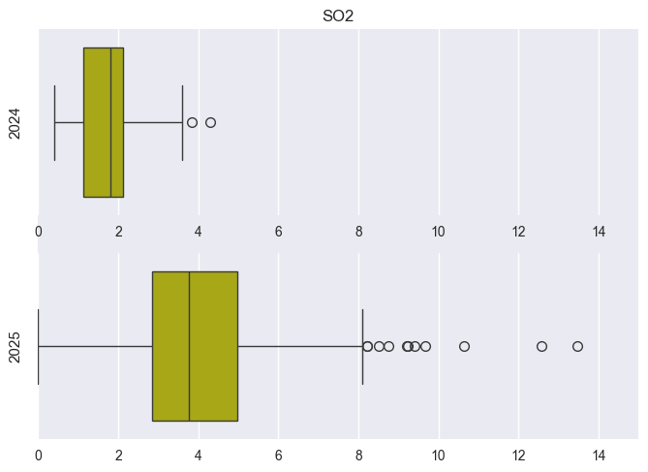
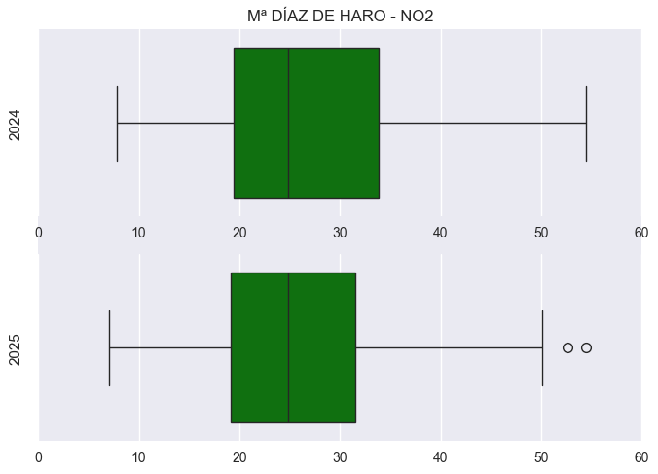
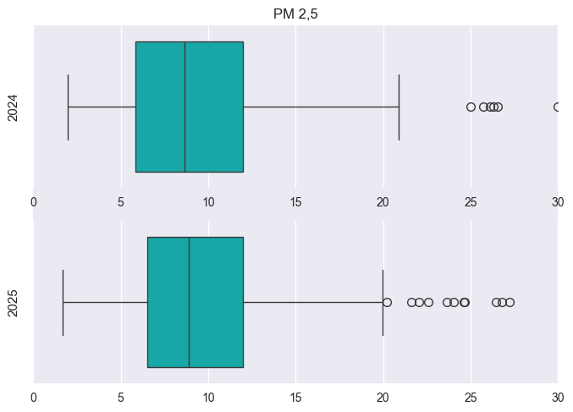
¿Se han reducido los ICA en las ZBE?
Est. M.ª DÍAZ DE HARO
(BILBAO)

Slide 8
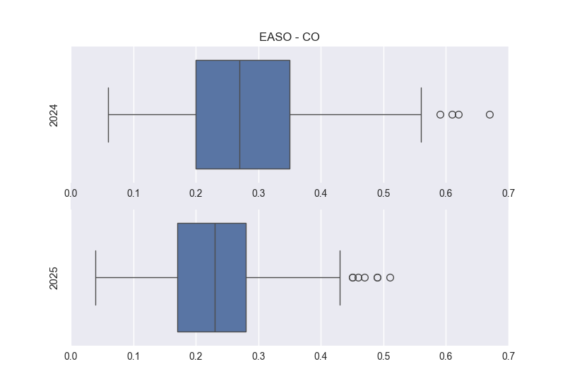
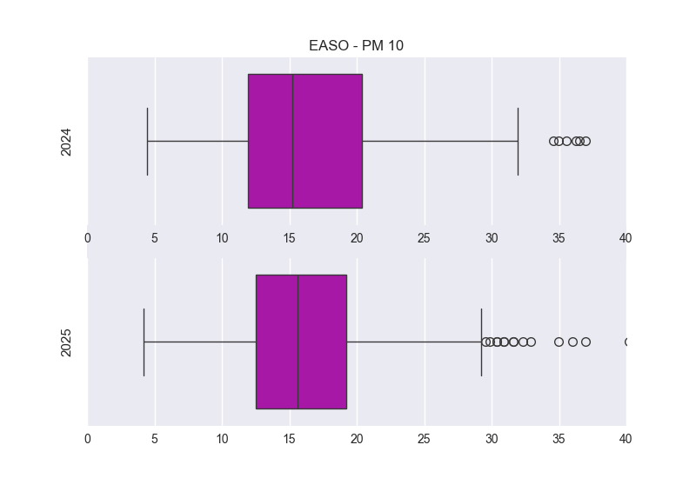
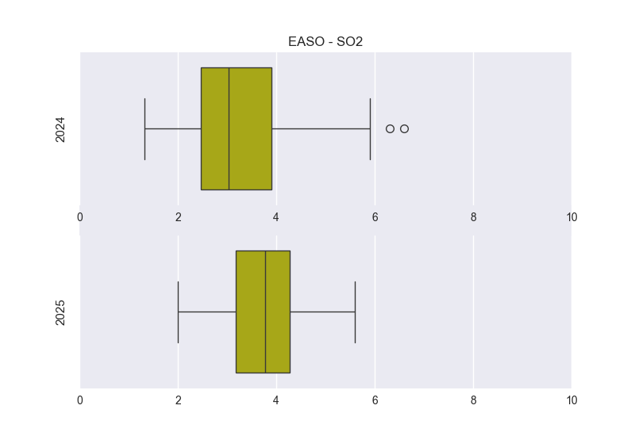
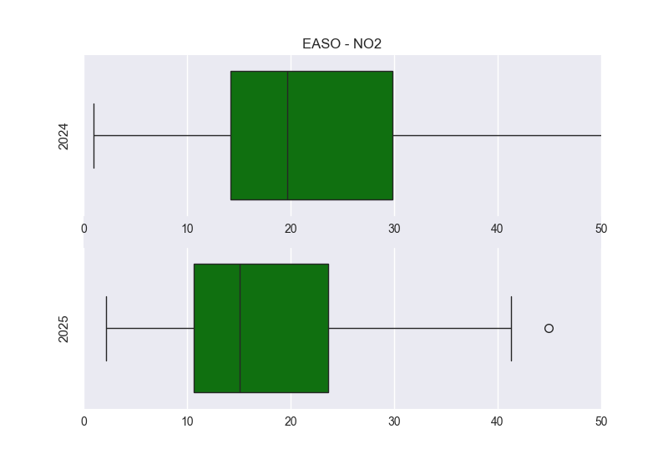
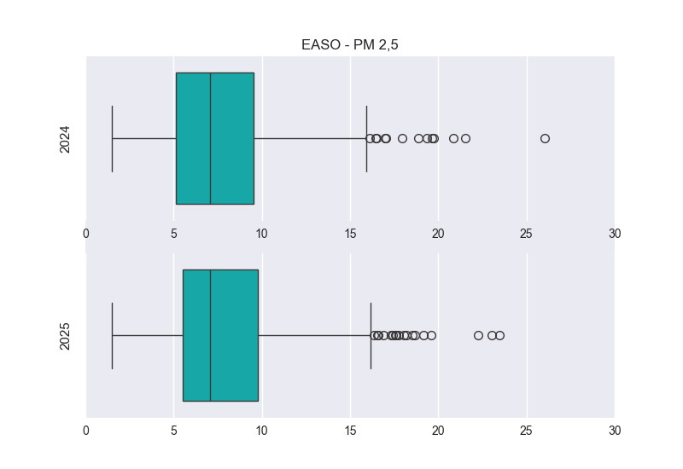
¿Se han reducido los ICA en las ZBE?
Est. EASO (DONOSTIA)

Slide 9
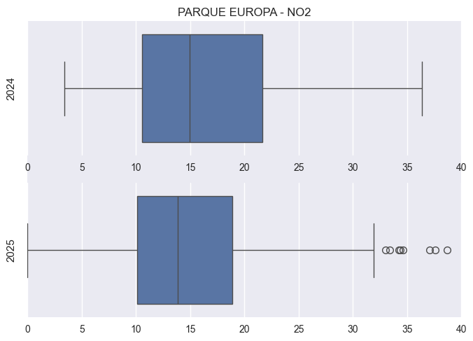
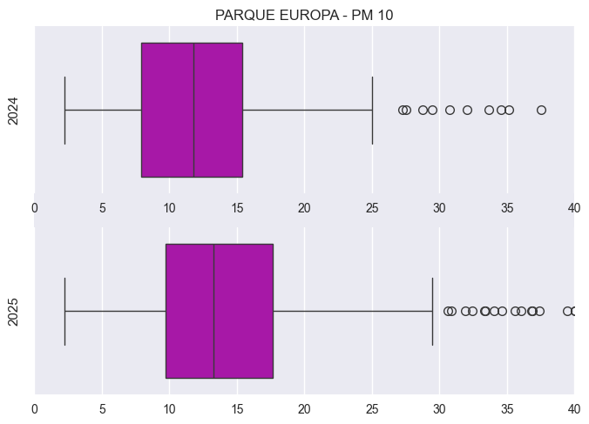
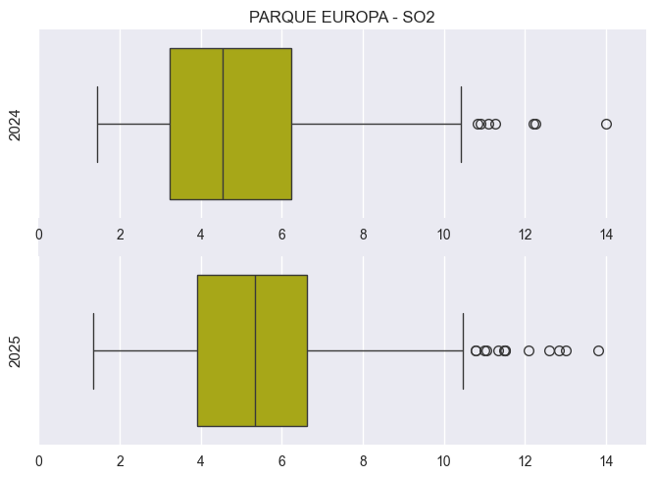
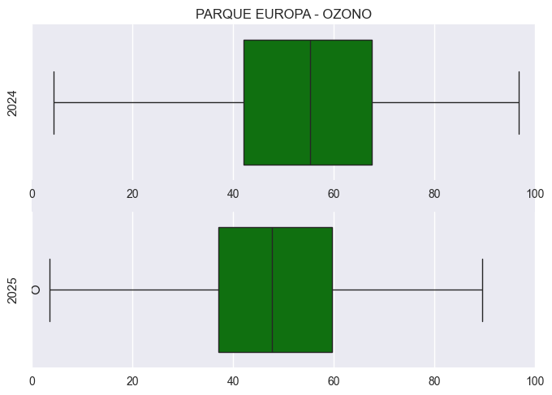
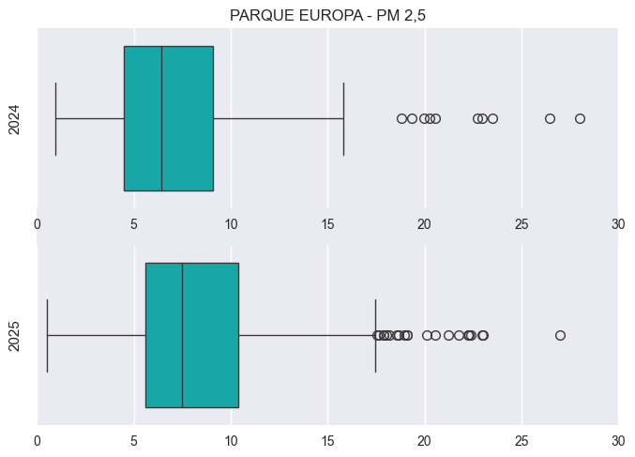
¿Hay impacto en los ICA de las zonas externas a las ZBE? (Efecto Frontera)
Est. PARQUE EUROPA

Slide 10
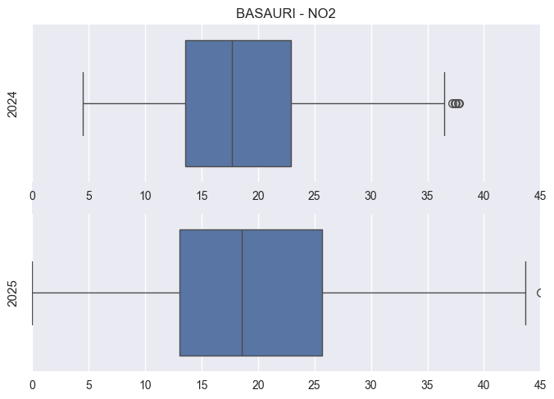
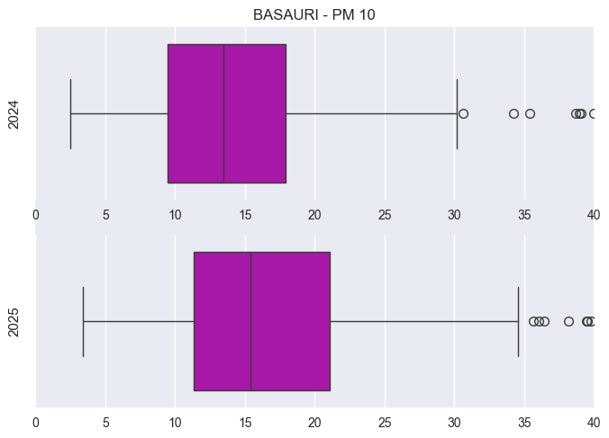
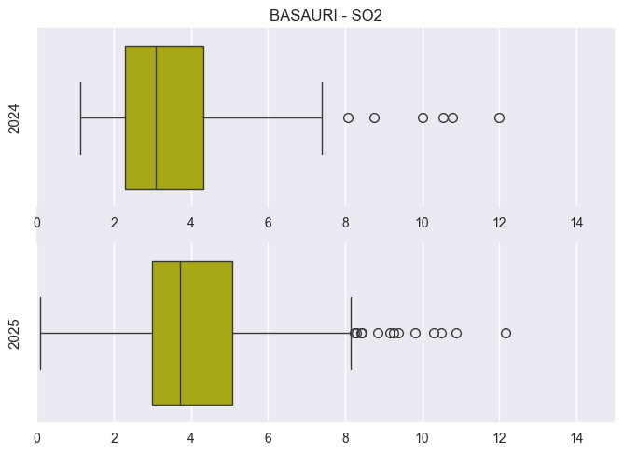
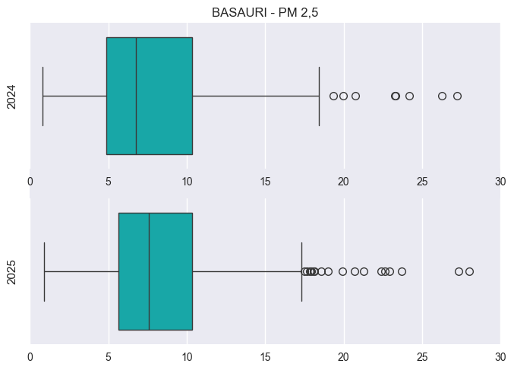
¿Hay impacto en los ICA de las zonas externas a las ZBE? (Efecto Frontera)
Est. BASAURI

Slide 11
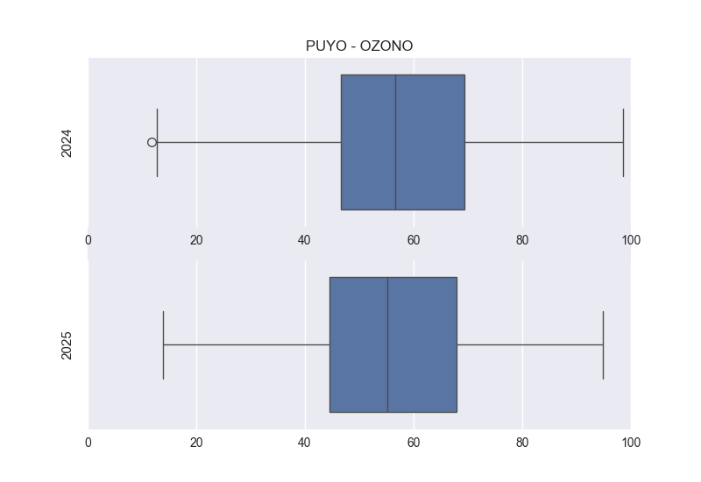
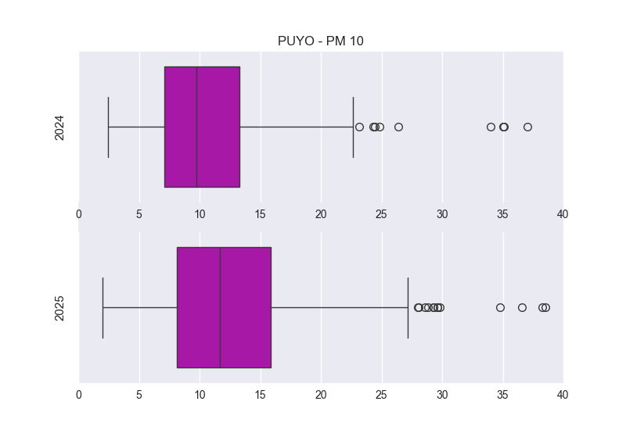
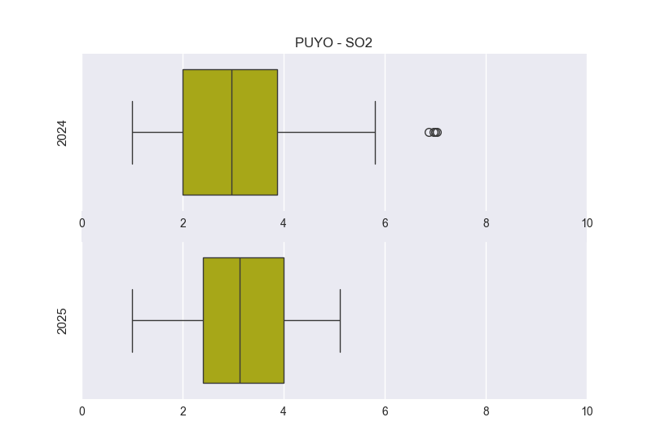
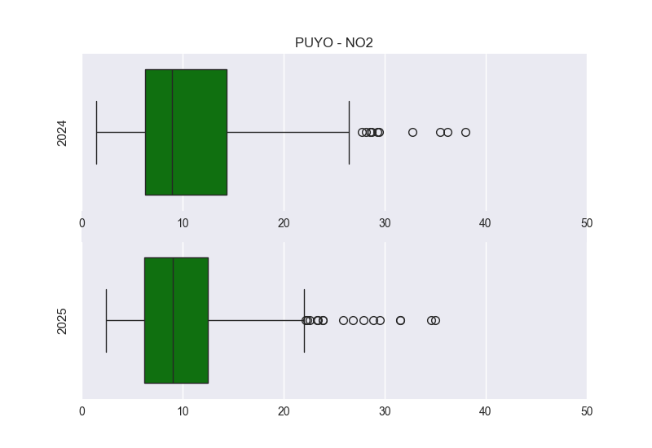
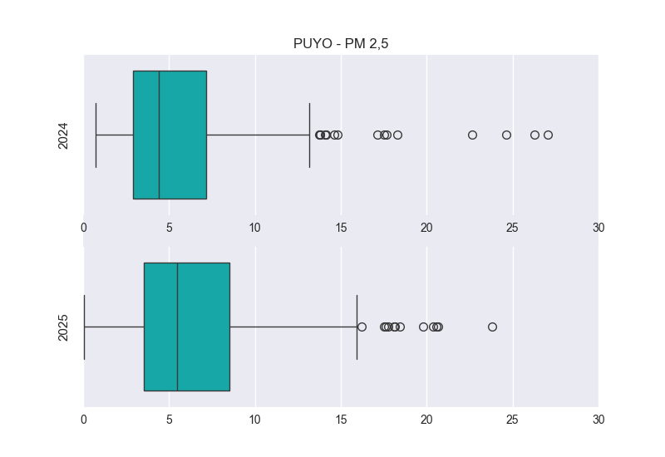
¿Hay impacto en los ICA de las zonas externas a las ZBE? (Efecto Frontera)
Est. PUYO (DONOSTIA)

Slide 12
CONCLUSIONES
H1: ¿Se han reducido los ICA en las ZBE?
Se observa reducción en la magnitud y la extensión de valores de los ICA relacionados con gases de emisión: CO, O3, NO2.
H2: ¿Se han reducido todos los ICA o hay ICA con más impacto?
Los ICA relacionados con partículas (PM10 y PM2,5) y SO2 no se aprecia una reducción, e incluso se observa un incremento en sus valores: ¿factores ambientales, transporte, falta de datos...?
H3: ¿Han aumentado/disminuido los ICA de las zonas externas a las ZBE? (Efecto Frontera)
Se observa un comportamiento similar en la mayoría de los ICA: disminución en los gases y aumento PM.
El ICA PM10 tiene un aumento mayor en estas zonas

